Slide 1
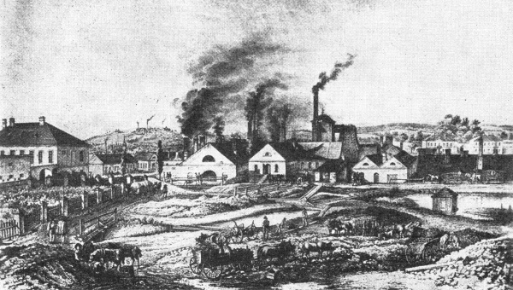
Průmyslová revoluce v Čechách, na Moravě a ve Slezsku
Lucie Glogarová

Slide 2
Počátek 19. století v Českém království
Po zrušení nevolnictví hledali lidé práci
Odcházeli z venkova do měst
Vznikaly velké dílny - MANUFAKTURY - příprava na strojovou výrobu
Výroba - levnější, rychlejší

Slide 3
První stroje
Pohon - vodní kolo, koně

Slide 4
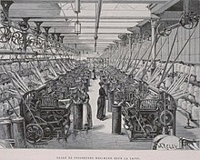
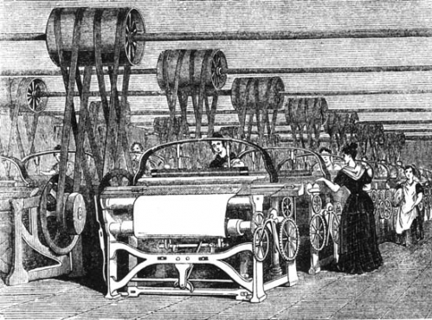
Strojová výroba nahrazovala manufaktury
Rušení cechů
Zakládání tovární výroby

Slide 5
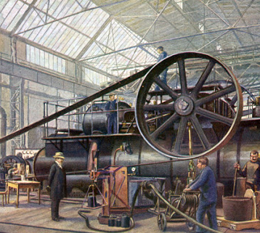
První stroje
Parní pohon

Slide 6
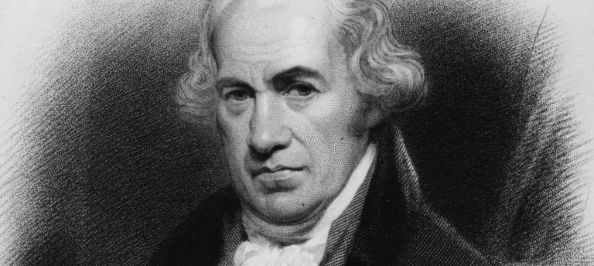
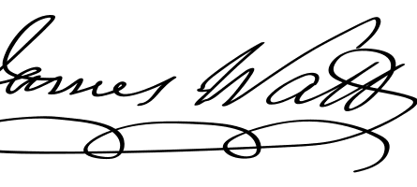
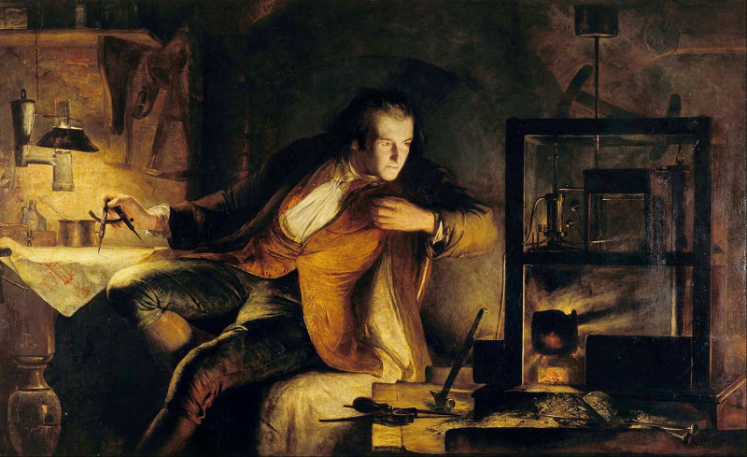
James Watt
Skotský fyzik, mechanik a vynálezce
Ustanovil fyzikální veličinu práce
Zavedl jednotku koňská síla
V mezinárodní soustavě jednotek je po něm pojmenována jednotka výkonu Watt

Slide 7
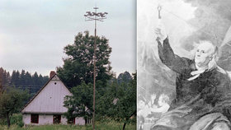
Prokop Diviš
1754 sestrojil uzemněný BLESKOSVOD

Slide 8
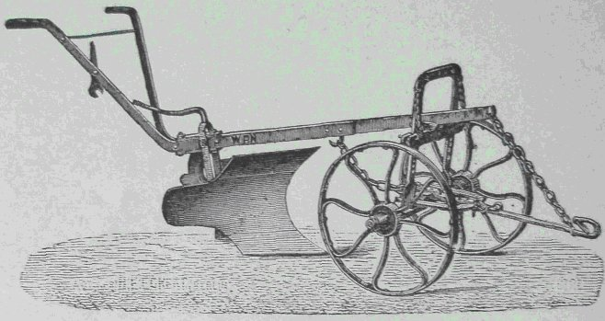
Bratranci Veverkové
Bratranci Veverkové – 1827 zdokonalili pluh k orbě – RUCHADLO

Slide 9
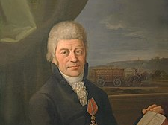
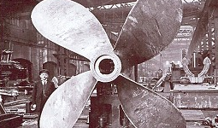
Vynálezci
ZAČÁTEK 19. STOLETÍ
Josef Ressel – 1829 Vynálezce LODNÍHO ŠROUBU
František Josef Gerstner – sestavil první parní stroj v Českém království
Výstavba železnic
První železnice u nás 1832 z Českých Budějovic do Lince – vagóny táhli koně

Slide 10
Železniční doprava
Negrelliho viadukt
Historicky prvním pražským železničním mostem přes Vltavu
1120 m
Do roku 1910 nejdelší most v Evropě
Stavbu začal stavět v roce 1846 Jan Perner

Slide 11
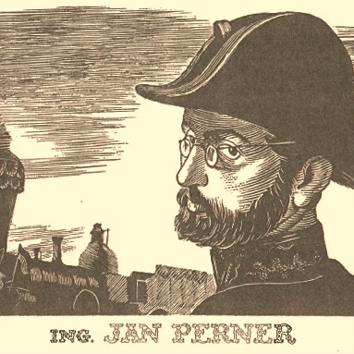
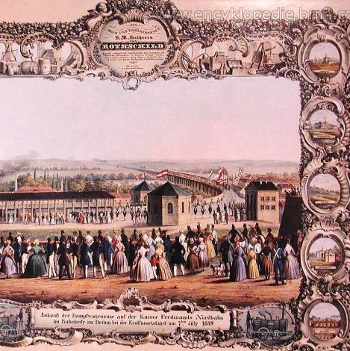
Jan Perner
Pochází z rodu polabských mlynářů
Vystudoval polytechniku
Pracoval pro Františka Antonína Gerstnera
Projektoval významné železniční stavby - Vídeň – Praha, Olomouc – Praha – Drážďany
Negrelliho viadukt,
Nešťastné úmrtí 1845

Slide 12
Průmysl v Praze
Rustonka

Slide 13
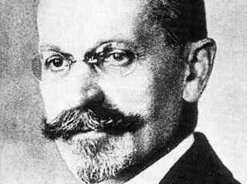
Čeněk Daněk a Emil Kolben
1854 založil v Karlíně strojírenský závod
1896 spojení s Emilem Kolbenem
Karlín, Libeň, Vysočany, Hloubětín

Slide 14
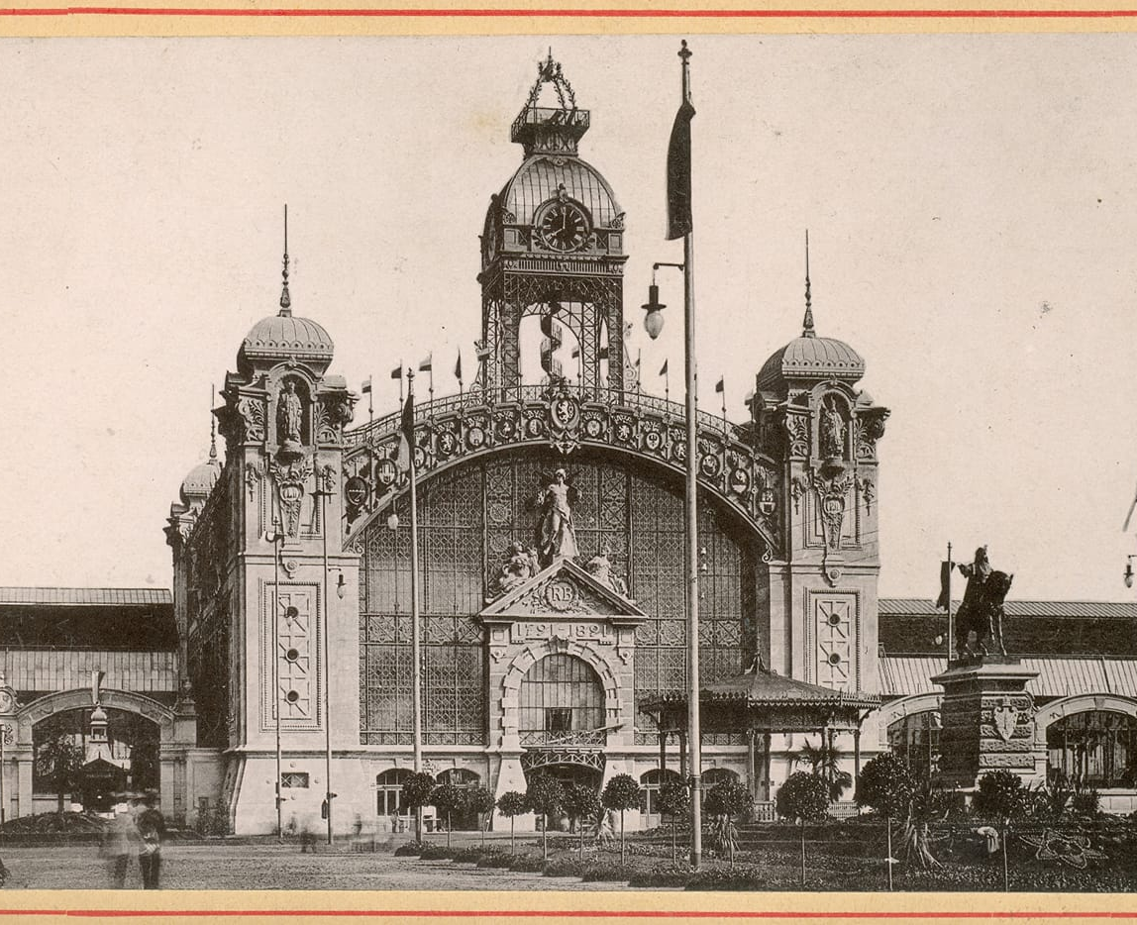
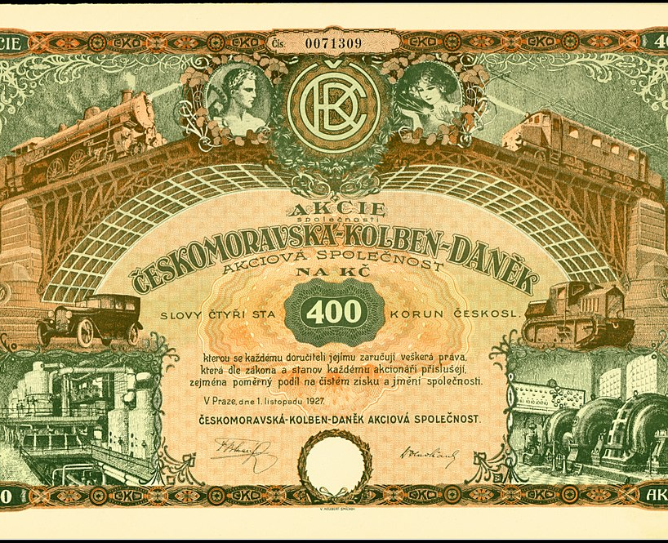
Kolben & Daněk
Petřínská rozhledna, Průmyslový palác na pražském výstavišti
1907 výrobci automobilů Praga

Slide 15
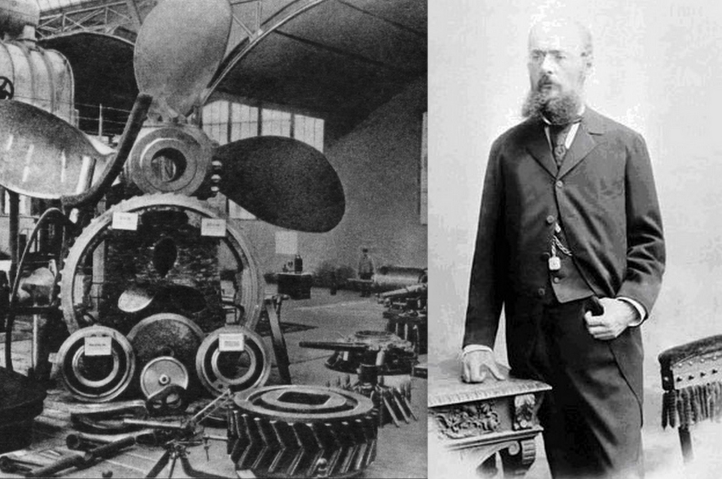
Emil Škoda
Škodovy závody
Strojírenství
Zbrojní průmysl
Mezi válkami kupuje automobilku Laurin & Klement

Slide 16
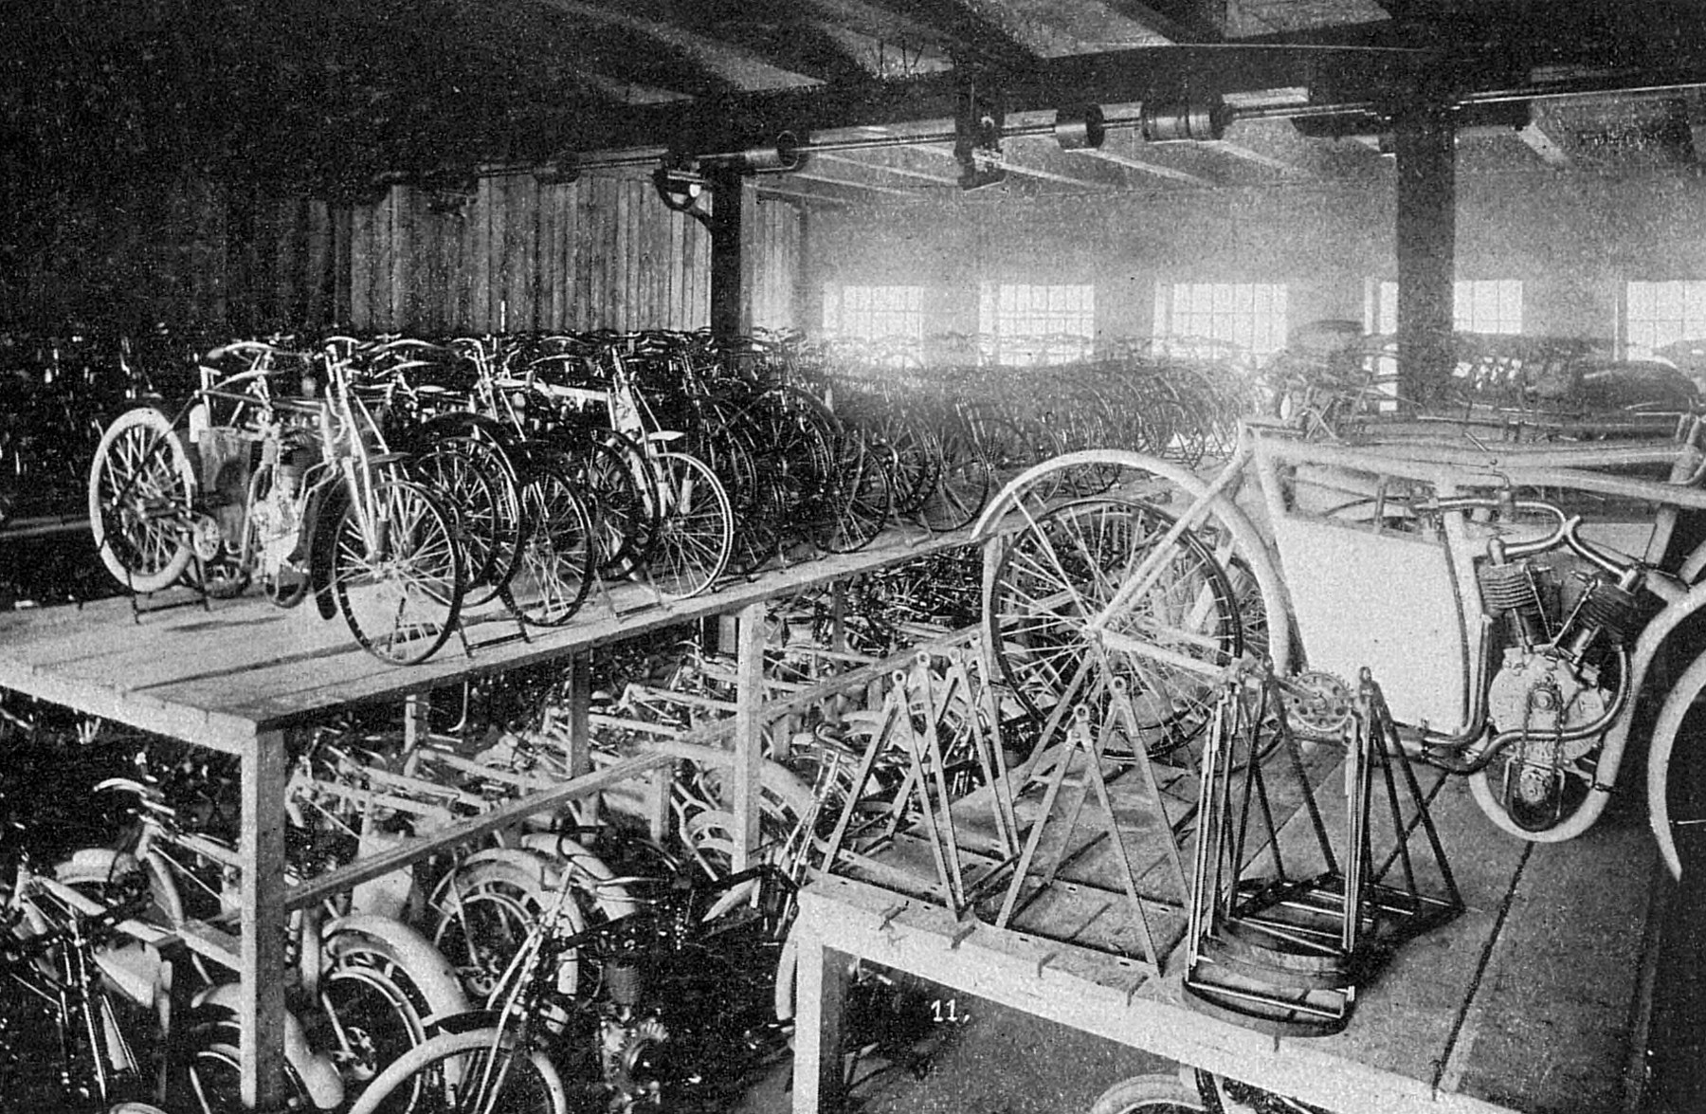
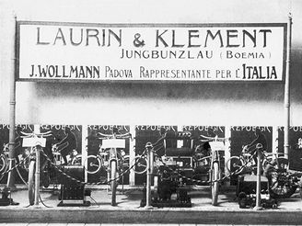
Laurin a Klement

Slide 17
Textilní průmysl Liberecko
Hutní průmysl
Ostravsko

Slide 18
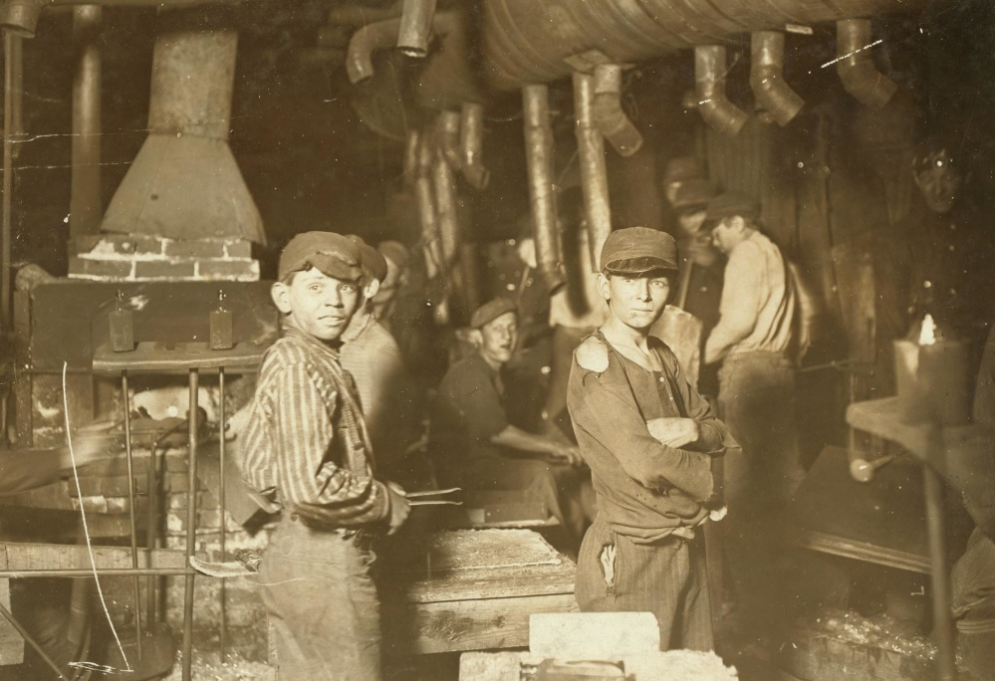
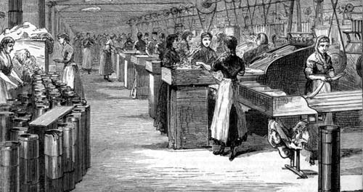
Pracovní podmínky
Dělníci dostávali za práci mzdu
Těžká práce x malá mzda
16 hodinová pracovní doba
Musely pracovat ženy i děti
Přebyteční dělníci – propouštěni
Stroje brali práci - stávky

Slide 19
Děkuji za pozornost
Více informací získáte na Udatné dějiny –Pavel Koutský:
https://www.youtube.com/watch?v=3lQE8fwdnHo
https://www.youtube.com/watch?v=XuLqa7TOYqs
https://www.youtube.com/watch?v=ZZyXvJ1SkqY

